Slide 2
QUÉBEC:
socio preferente
para descarbonizar
la economía mundial y
proteger el medio ambiente

Slide 3


QUÉBEC
esencial
renovable
electrizante
eligible
naturalmente
general

Slide 4

Incontournable Québec
Vista del centro de Montréal
© Tourisme Montréal / Eva Blue

Slide 5

QUEREMOS
Continuar con la aplicación
del Acuerdo de París;
Establecer alianzas estratégicas con nuestros socios internacionales para crear una economía mundial fuerte, innovadora y sostenible.

Slide 6
SOMOS
Un socio preferente para descarbonizar la economía mundial
y proteger el medio ambiente;
Uno de los lugares de América del Norte con menos emisiones
de gases de efecto invernadero (GEI) per cápita;
Un precursor norteamericano en materia de fijación de precios
del carbono con un mercado de carbono exitoso;

Slide 7
SOMOS (continuación)
Reconocidos por nuestra experiencia y medidas innovadoras
en los ámbitos de las energías renovables, el transporte eléctrico, la eficiencia energética y la financiación verde;
Un gobierno comprometido a apoyar los esfuerzos de sus empresas, organizaciones y ciudadanos en la lucha contra
el cambio climático.

Slide 8
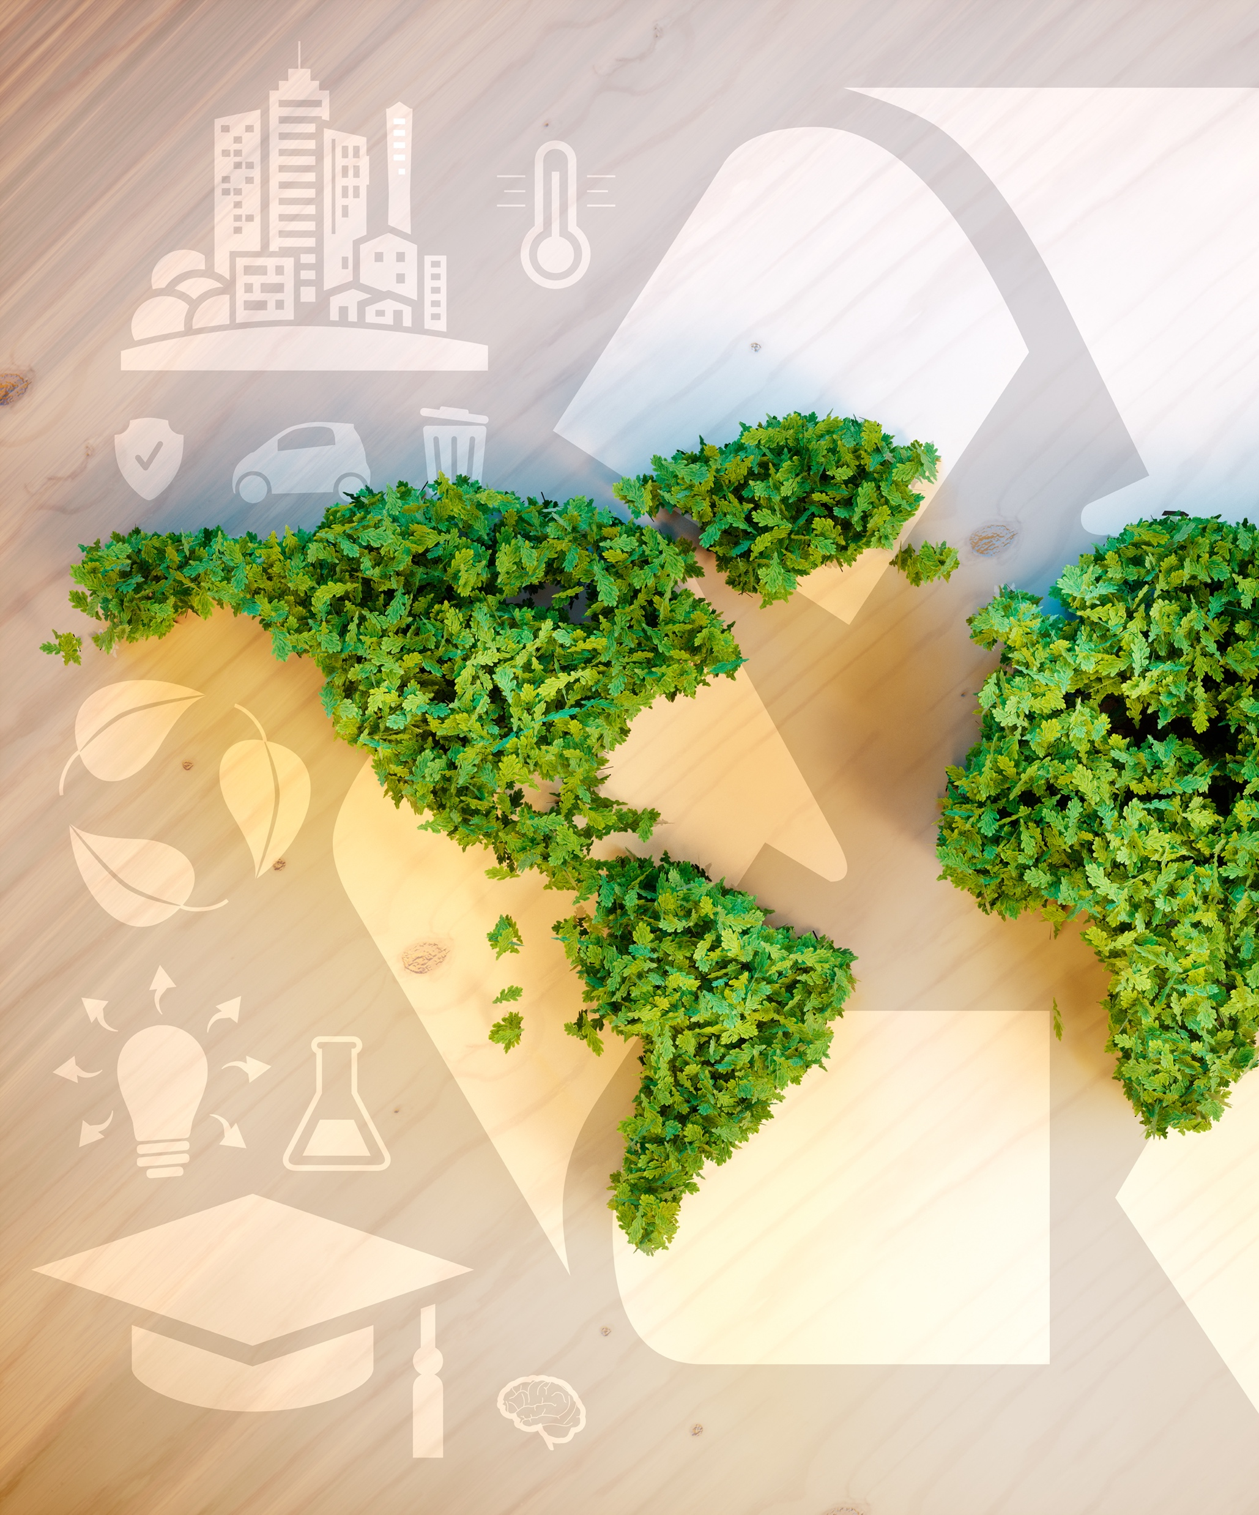
NUESTRAS AMBICIONES
Reducir nuestras emisiones de GEI en un 37,5% con respecto a los niveles de 1990;
Alcanzar la neutralidad climática para 2050.

Slide 9

Renouvelable Québec

Slide 10
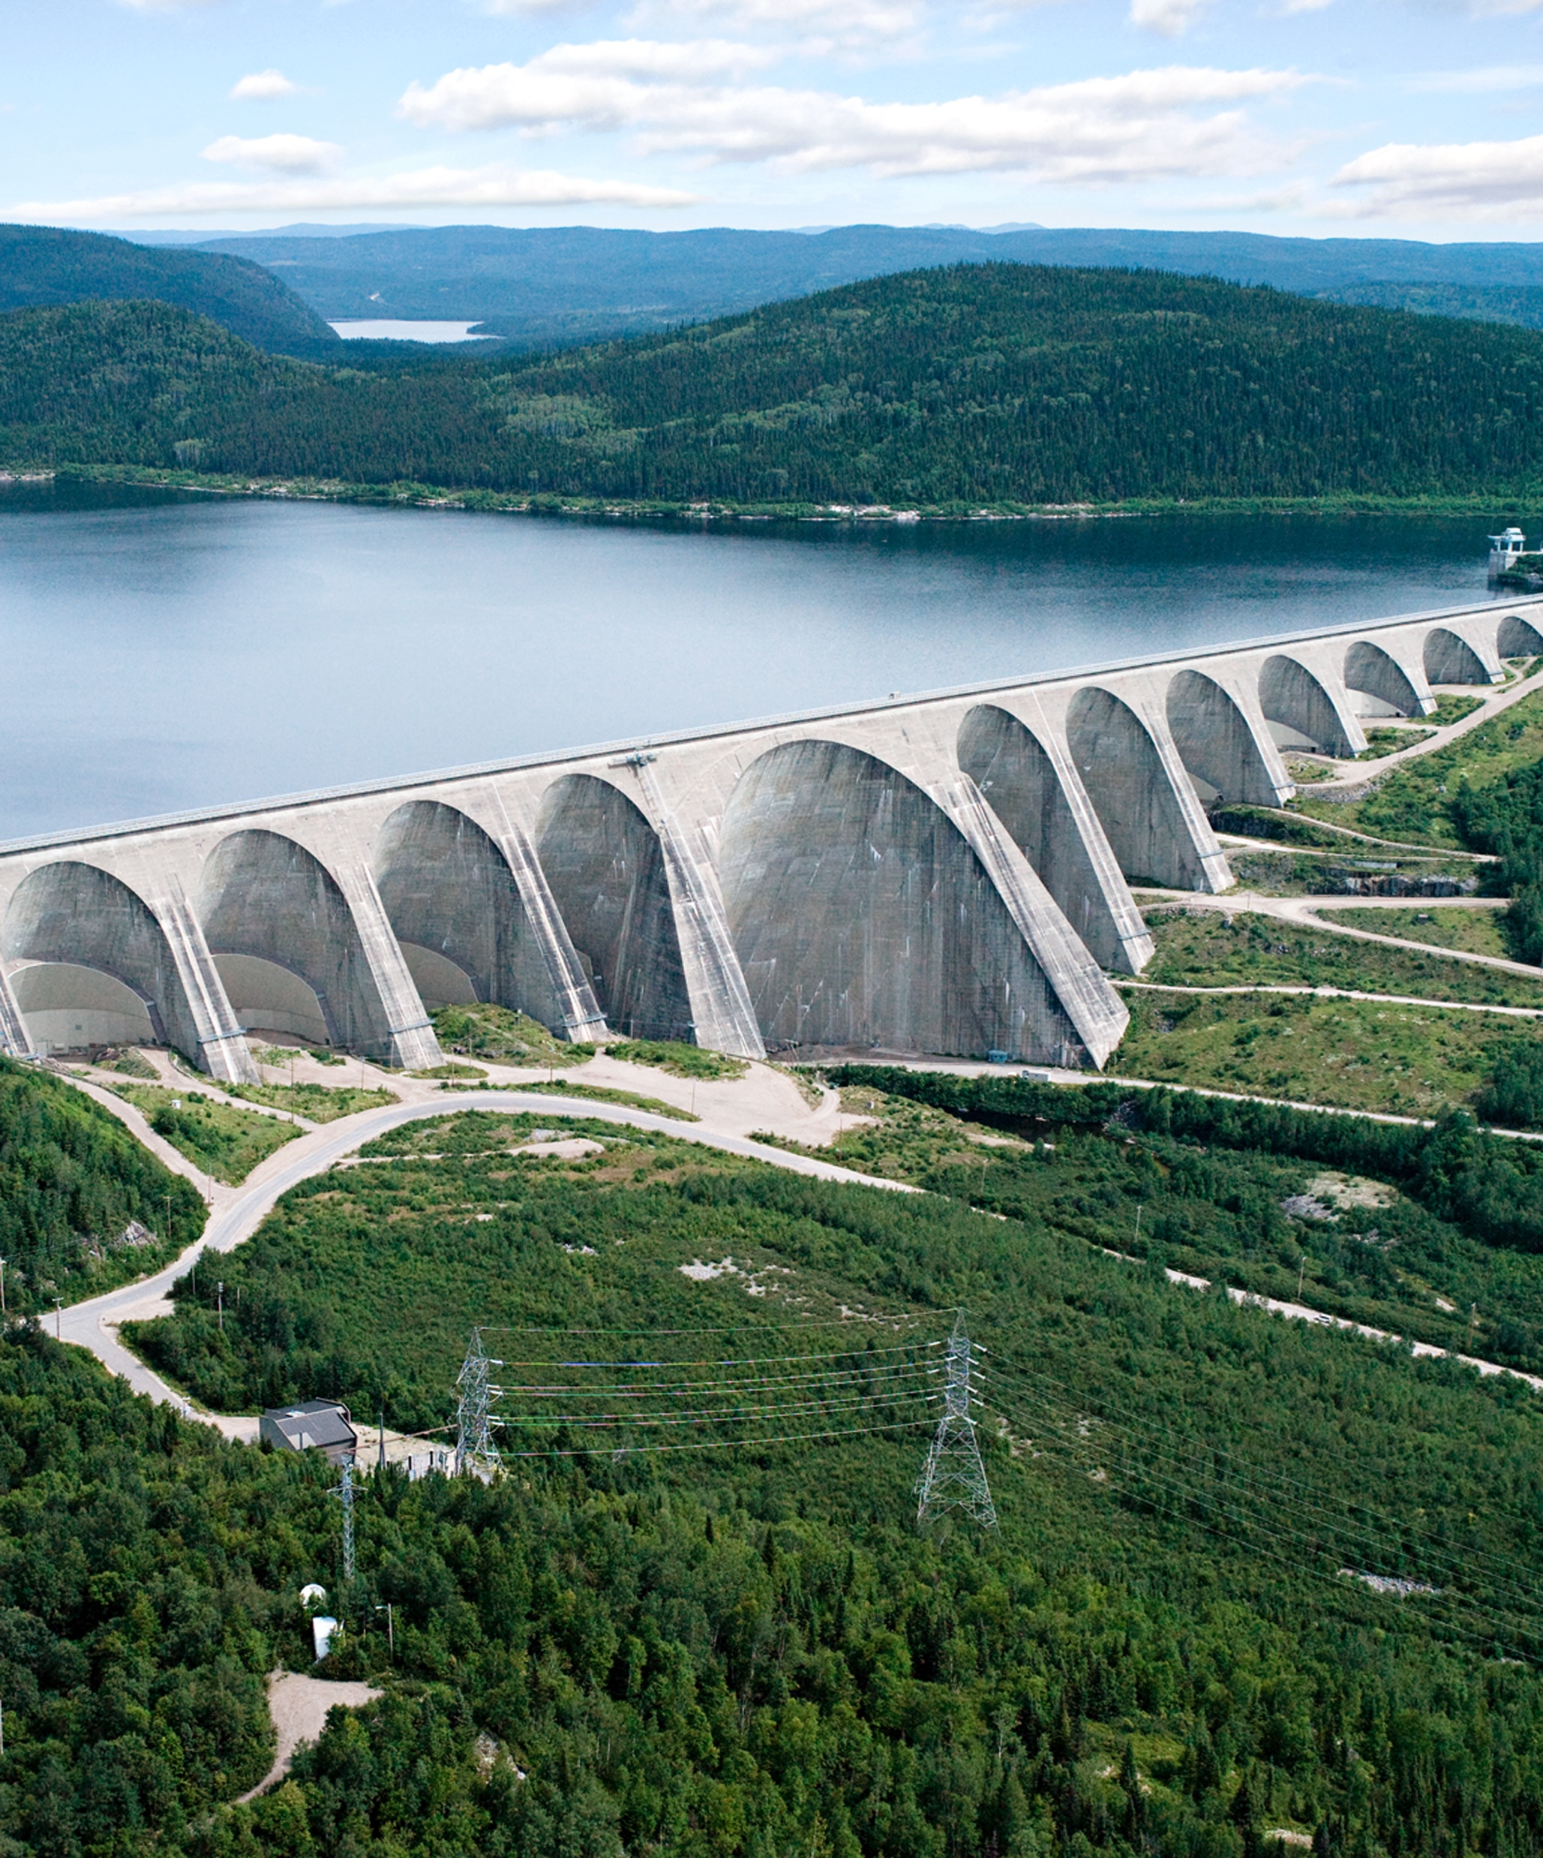
QUEREMOS
Hacer de Québec la «batería verde» del noreste de América;
Aprovechar nuestra energía hidroeléctrica para electrificar nuestra economía;
Convertirnos en líderes en producción de energía renovable complementaria a la hidroeléctrica.

Slide 11
SOMOS
El cuarto productor mundial de energía hidroeléctrica: limpia, fiable, abundante y con precios competitivos;
Reconocidos en todo el mundo por nuestra experiencia en
la generación y transmisión de electricidad y el desarrollo
de las tecnologías relacionadas;
Expertos vanguardistas en el campo de la energía eólica;
Una región con el sector de las energías renovables en auge, como la bioenergía, el hidrógeno verde y el gas natural renovable.

Slide 12

NUESTRAS AMBICIONES
Aumentar la producción total
de energía renovable en Québec
en un 25%;
Aumentar nuestra producción
de bioenergía en un 50%.

Slide 13

Électrisant Québec

Slide 14
QUEREMOS
Utilizar la energía eléctrica limpia, abundante y asequible que Québec posee para lanzar un gran proyecto de electrificación en los sectores del transporte, la construcción y la industria, principales emisores de GEI en Québec;
Seguir apoyando a nuestros socios norteamericanos para que alcancen sus propios objetivos climáticos mediante la exportación de nuestra hidroelectricidad.

Slide 15
SOMOS
El mercado de vehículos eléctricos (VE) más importante de Canadá en términos de ventas e infraestructura de carga;
El segundo mercado per cápita de vehículos eléctricos de América del Norte, por detrás de California;
La primera provincia canadiense en aprobar una ley sobre vehículos de
cero emisiones, destinado a estimular la oferta de vehículos eléctricos;
Reconocidos por nuestra experiencia en la electrificación del transporte, especialmente de vehículos pesados y todoterrenos (camiones, autobuses), estaciones y tecnologías de carga, desarrollo de baterías, almacenamiento
de energía y minerales estratégicos.

Slide 16

NUESTRAS AMBICIONES
Prohibir la venta de automóviles de gasolina nuevos a partir de 2035;
Tener 1,5 millones de vehículos eléctricos en circulación en Québec para 2030;
Desarrollar una normativa sobre vehículos de cero emisiones para
los vehículos pesados.

Slide 17

Exportable Québec

Slide 18

QUEREMOS
Contribuir al esfuerzo mundial exportando nuestras tecnologías verdes y conocimientos especializados.

Slide 19
TENEMOS
Importantes recursos minerales, que se explotan o se explotarán de forma sostenible para la fabricación de baterías de vehículos eléctricos (níquel, grafito, titanio, cobalto, litio y fosfato);
Un ecosistema de baterías eléctricas en pleno auge;
Un acceso directo al mercado norteamericano gracias
a numerosos acuerdos comerciales internacionales y acceso
por ferrocarril, barco y carretera.

Slide 20
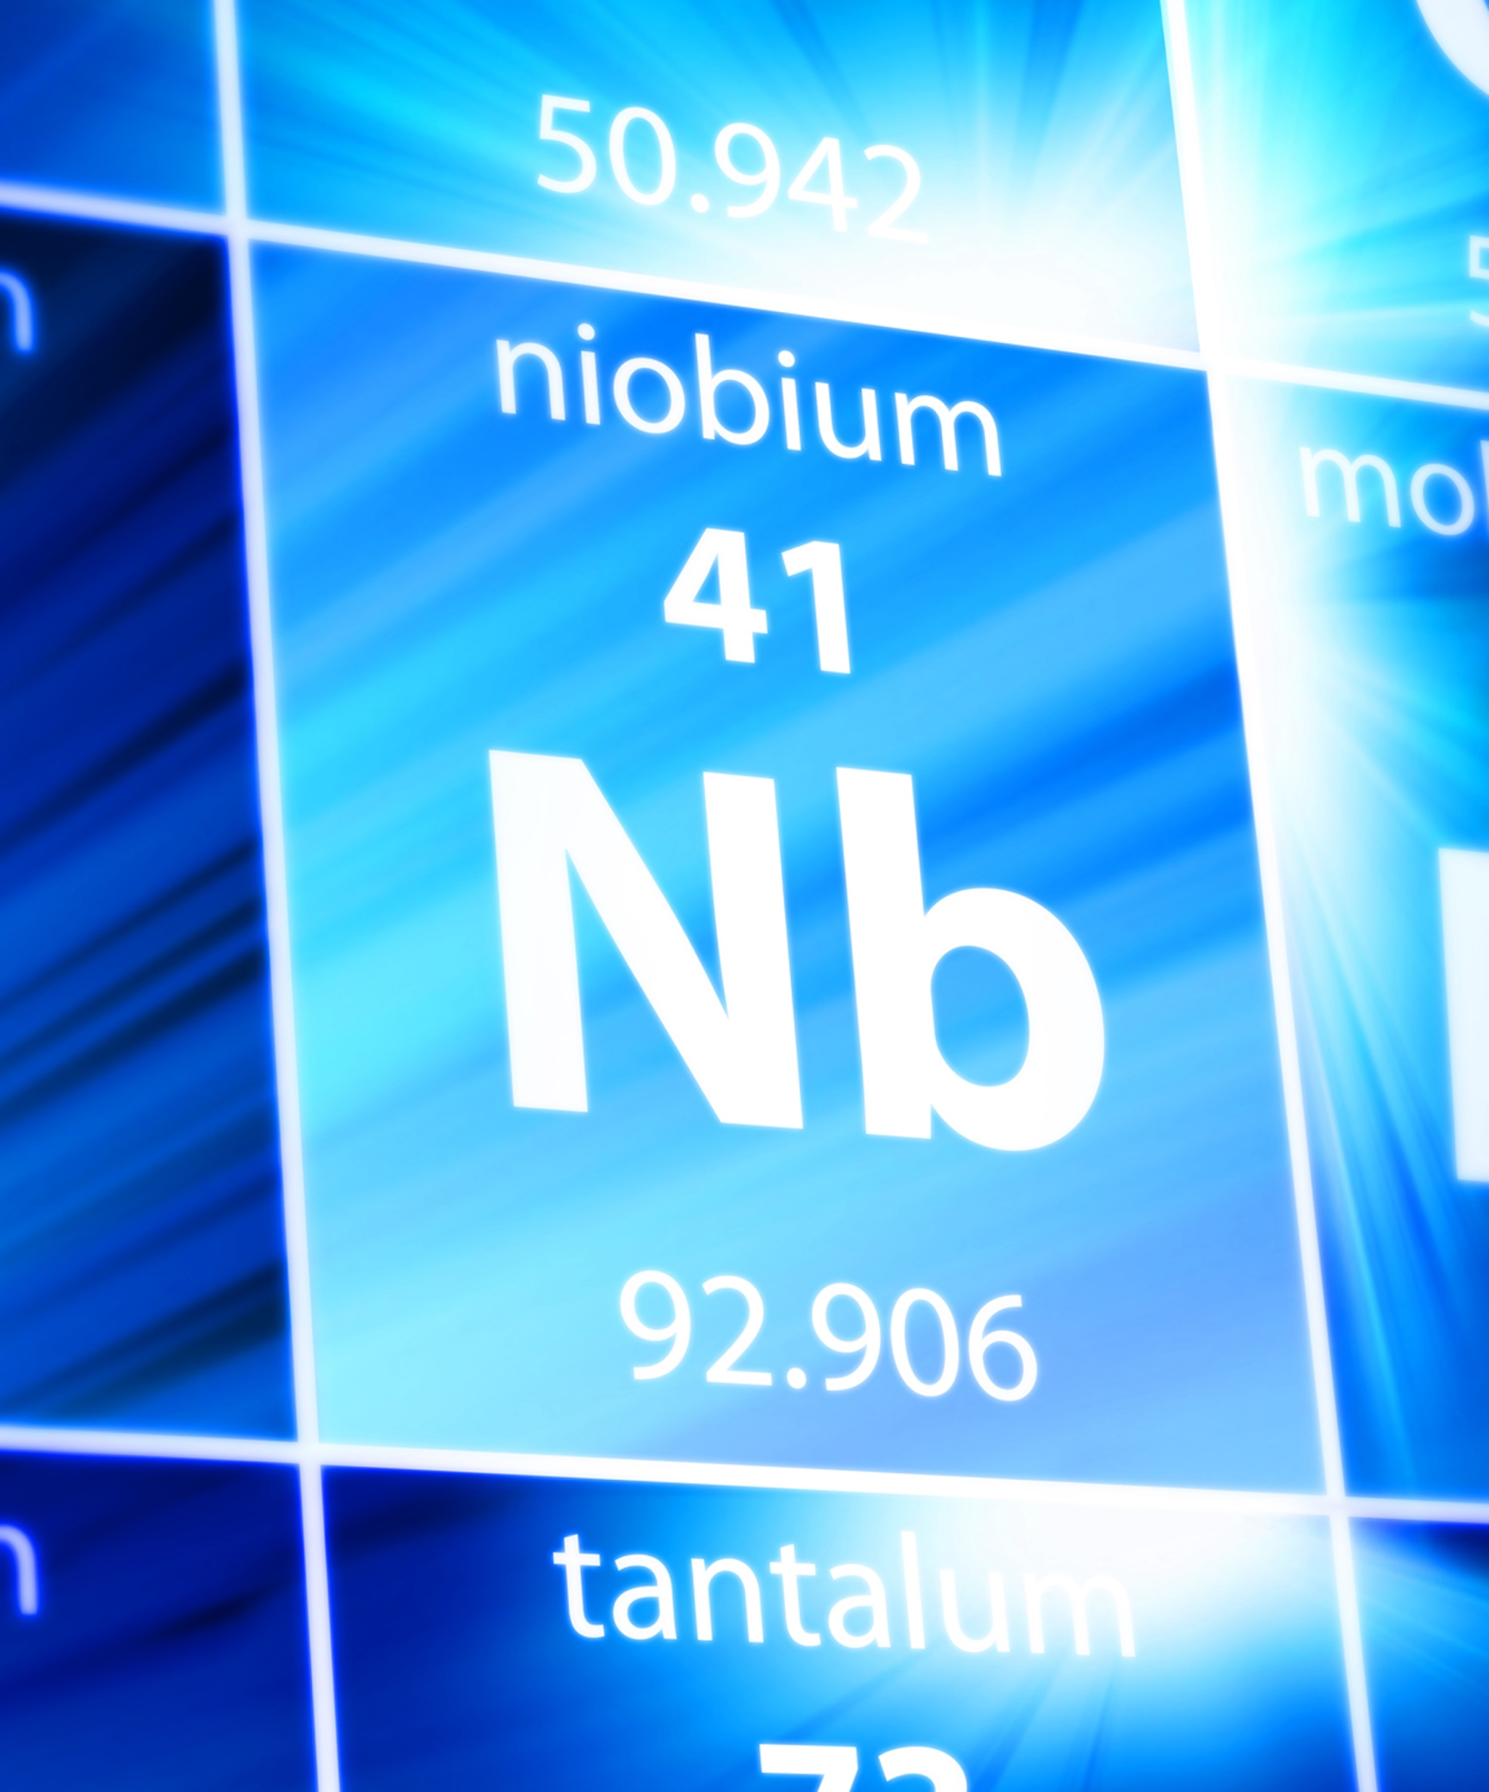
NUESTRAS AMBICIONES
Convertirnos en un actor principal de
la escena mundial, desde la minería
hasta el reciclaje de minerales críticos y estratégicos, pasando por el tratamiento,
la depuración y la recuperación de residuos mineros e industriales;
Producir una de las baterías más limpias del mundo;
Producir localmente vehículos comerciales y todoterrenos eléctricos.

Slide 21

Naturellement Québec

Slide 22
SOMOS
Un actor comprometido con la conservación de la biodiversidad
de nuestro territorio, en estrecha colaboración con las comunidades locales y autóctonas;
Anfitriones de la Secretaría del Convenio de las Naciones Unidas
sobre la Diversidad Biológica;
Un precursor de la agricultura sostenible que premia las mejores prácticas agroambientales y respeta la agrobiodiversidad;
Un experto en la protección y mejora de la vida silvestre;

Slide 23
SOMOS (continuación)
Uno de los regímenes forestales más estrictos del mundo;
Reconocidos por tener un régimen minero que combina
la protección del medio ambiente, la conciliación del uso de
la tierra, la aceptabilidad social, el reparto de beneficios económicos y la transparencia;
Innovadores y estamos comprometidos con la restauración
de las explotaciones mineras.

Slide 24

NUESTRAS AMBICIONES
Continuar con nuestra participación a nivel internacional apoyando el próximo marco global de biodiversidad para el periodo posterior a 2020;
Seguir siendo un miembro comprometido en las redes de colaboración e intercambio de conocimientos sobre la biodiversidad entre
los gobiernos subnacionales;
Garantizar la aplicación efectiva del marco
en todo el territorio de Québec.

Slide 25

Collectif
Québec

Slide 26

QUEREMOS
Apoyar los esfuerzos de los países en desarrollo más vulnerables a
los impactos del cambio climático, reforzando su capacidad
de adaptación y limitando sus emisiones de GEI.

Slide 27
SOMOS
El primer estado federado en aplicar un Programa de cooperación climática internacional (PCCI), financiado con los ingresos de su mercado de carbono;
Un actor proactivo y comprometido con la financiación climática internacional a través de nuestras contribuciones a los fondos multilaterales para el clima y el establecimiento de relaciones
de cooperación con organizaciones internacionales como
la Organización de las Naciones Unidas para la Agricultura y
la Alimentación (FAO).

Slide 28

NUESTRAS AMBICIONES
Continuar nuestras actividades de cooperación climática internacional con países y regiones en desarrollo, incluidos los más vulnerables a las consecuencias del cambio climático.

Slide 29

Gracias
Québec.ca/international

